Slide 2
Chuyên đề cầu lông
Tiết 1: Cách cầm vợt, cầm cầu và tư thế chuẩn bị cơ bản

Slide 3
I. Mục tiêu
I. Mục tiêu:
Kiến thức-Yêu cầu cần đạt:
- Làm quen với cách cầm cầu, cầm vợt, tư thế chuẩn bị cơ bản.
- Nhận biết được các hình thức làm quen với vợt, cầu, tư thế chuẩn bị cơ bản.

Slide 4
I. Mục tiêu
2. Năng lực:.
a. Năng lực chung
- Năng lực tự chủ và tự học: Học sinh chủ động, thực hiện việc sưu tầm tranh ảnh phục qua SGK, sách tham khảo và qua internet… phục vụ bài học.
- Năng lực giao tiếp và hợp tác: Biết sử dụng thuật ngữ, kết hợp với hình ảnh để trình bày thông tin về động tác; biết hợp tác trong nhóm để thực hiện bài tập và các trò chơi.
- Năng lực giải quyết vấn đề : Đề cao tính tự giác, kiên trì và rèn luyện để hoàn thành nội dung bài học.
b. Năng lực đặc thù: Cầu lông
- Tự sửa được động tác thông qua nghe,nhìn, quan sát và tập luyện ở mức cơ bản.
- Bước đầu biết cách tự đánh giá và đánh giá lẫn nhau trong tập luyện.
- Biết và thực hiện được các động tác bổ trợ trong cầu lông như cách cầm cầu, cầm vợt, tư thế chuẩn bị cơ bản.

Slide 5
I. Mục tiêu:
3. Phẩm chất
- Có ý thức tự giác, tích cực trong tập luyện và hoạt động tập thể.
- Luôn có gắng vươn lên để đạt kết quả tốt trong tập luyện.
- Đoàn kết và giúp đỡ bạn trong tập luyện và vận dụng để rèn luyện hằng ngày.

Slide 6
II. Thiết bị dạy học và học liệu:
1. Đối Gv:
- Máy tính, điện thoại thông minh… (được kết nối internet)
- Phần mềm zoom, google meet, MS Teams để dạy trực tuyến.
- Hình ảnh, video động tác cầm cầu, cầm vợt, tư thế chuẩn bị cơ bản.
2. Học sinh:
Học sinh cần chuẩn bị vợt và có không gian thoáng đãng, đảm bảo cho việc tập luyện.

Slide 7
IV. Nội dung bài học
Cách cầm vợt
Cách cầm cầu
Tư thế chuẩn bị

Slide 8
Hoạt động 1: Hoạt động khởi động
Lớp trưởng điểm danh sĩ số sau đó báo cáo lại cho giáo viên thông qua các phần mêm học trực tuyến.
Khởi động:
-Học sinh tự khởi động bài thể dục tay không 7 động tác: ĐT vươn thở, tay ngực, chân, vặn mình, nghiêng lườn, lưng bụng, bật nhảy.
-Xoay các khớp: Cổ tay, cổ chân; khớp vai, hông, gối; ép ngang, ép dọc.

Slide 9
Hoạt động 2: Hình thành kiến thức
Cách cầm vợt:
1.1. Cách cầm vợt đánh cầu thuận tay: Hướng đầu vợt ra trước, lên trên, ngón tay trỏ và ngón tay cái nắm hai bên cán vợt( Trên 2 mặt phẳng của cán vợt), ba ngón còn lại nằm tự nhiên vào phía cuối cán vợt.

Slide 10
1.1. Cách cầm vợt đánh cầu thuận tay:

Slide 11
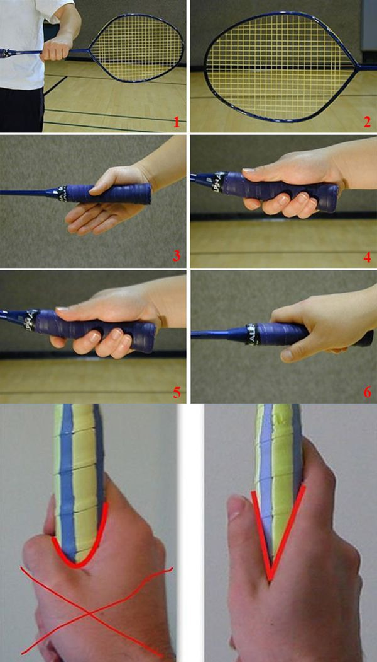
1.1. Cách cầm vợt đánh cầu thuận tay:

Slide 12
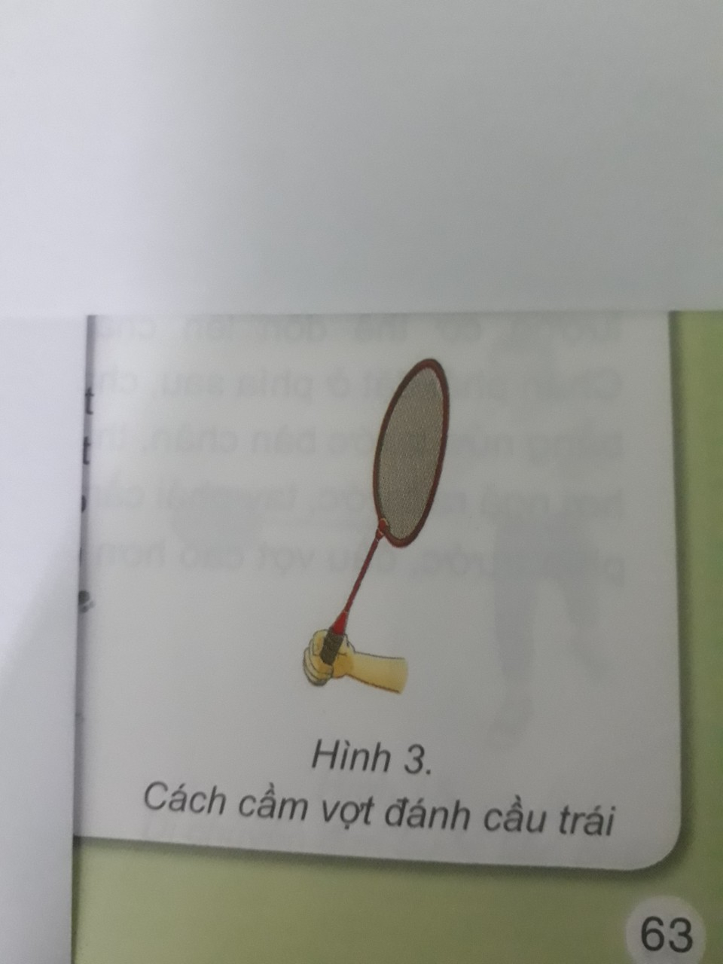
1.2. Cách cầm vợt đánh cầu trái tay:
Hướng đầu vợt sang trái, lên trên , ngón tay cái đặt trên mặt phẳng phía trong của cán vợt, ngón tay trỏ nắm vòng qua mặt phẳng phía ngoài của cán vợt, ba ngón tay còn lại nắm tự nhiên vào phía cuối cán vợt.

Slide 13
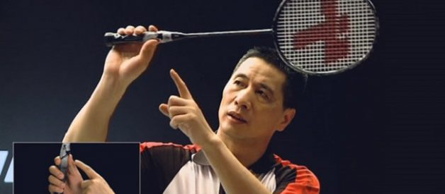
1.2. Cách cầm vợt đánh cầu trái tay:

Slide 14
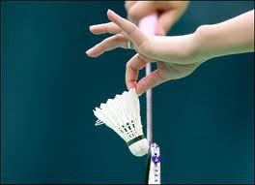
2. Cách cầm cầu:
a. Cầm ở đầu cánh cầu: Dùng ngón tay trỏ và ngón tay cái cầm ở đầu một hoặc hai cánh cầu.

Slide 15
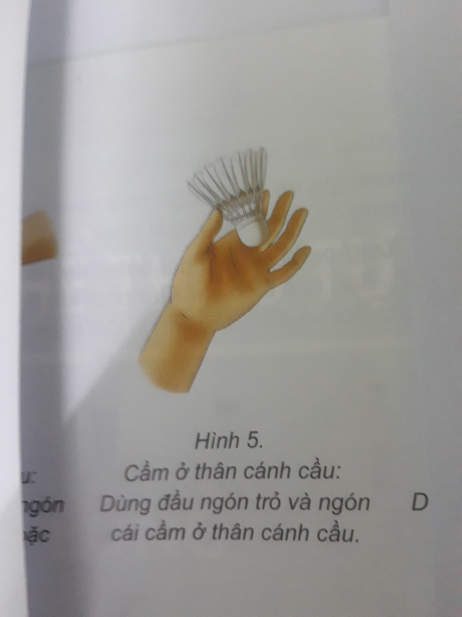
2. Cách cầm cầu:
B. Cầm ở thân cánh cầu: Dùng đầu ngón trỏ và ngón cái cầm ở thân cánh cầu.
.

Slide 16
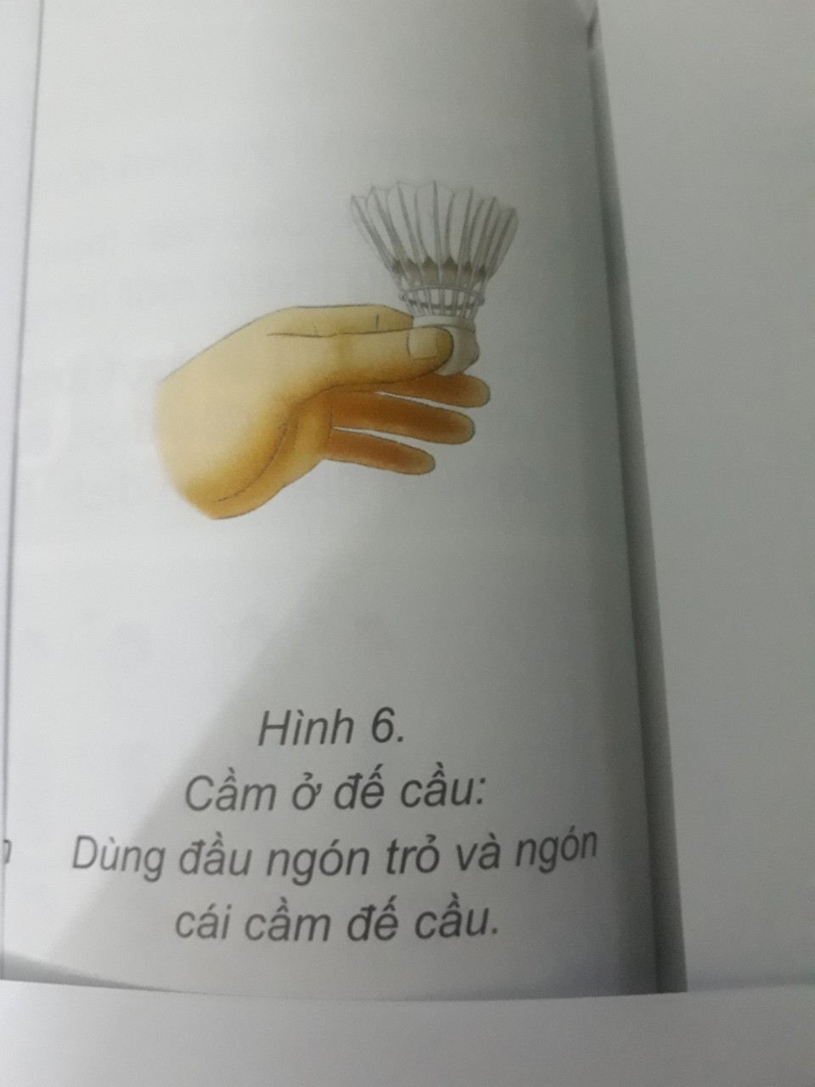
2. Cách cầm cầu:
C. Cầm ở đế cầu: Dùng đầu ngón tay trỏ và ngón tay cái cầm đế cầu.

Slide 17
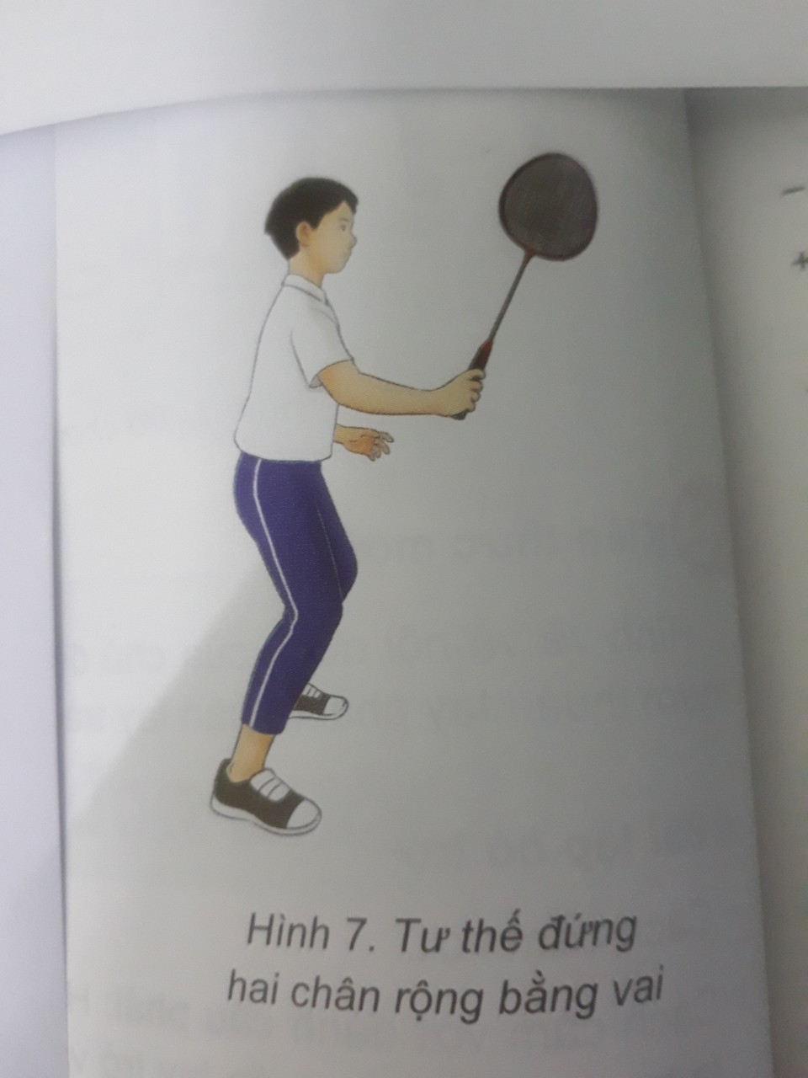
3. Các tư thế chuẩn bị cơ bản:

Slide 18
3. Các tư thế chuẩn bị cơ bản:
a. Tư thế 2 chân rộng bằng vai: Gối hơi khuỵu, trọng tâm cơ thể dồn đều vào hai chân, thân trên hơi ngả về trước, tay phải cầm vợt ở phía trước, đầu vợt cao hơn trán mắt quan sát cầu.

Slide 19
3. Các tư thế chuẩn bị cơ bản:

Slide 20
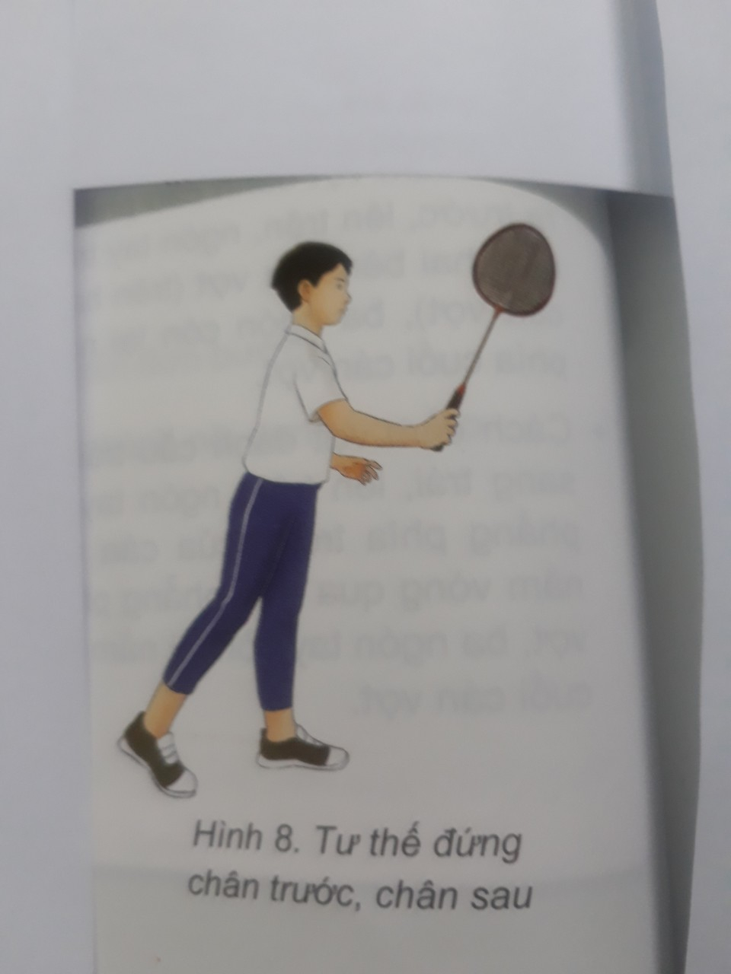
B:Tư thế đứng chân trước chân sau:
Chân trái( chân khác bên tay cầm vợt) ở trước, trọng tâm cơ thể dồn lên chân trước, chân còn lại ở phía sau, chạm đất bằng nửa trước bàn chân, thân trên hơi ngả ra trước, tay phải cầm vợt ở phía trước, đầu vợt cao hơn trán.

Slide 21
Hoạt động : Tập luyện
3. Hoạt động luyện tập
Mục tiêu
Bước 1: GV chuyển giao nhiệm vụ học tập
- GV sử dụng hình ảnh trực quan, động tác mẫu giới thiệu cấu trúc, yêu cầu và cách thức thực hiện động tác đánh cầu thấp tay bên phải( GV Sử dụng hình ảnh hoạt động 1).
- GV hướng dẫn đồng loạt HS thực hiện các động tác bổ trợ theo động tác mẫu của GV.
GV chỉ dẫn một số sai sót đơn giản thường gặp trong luyện tập.
Bước 2: HS thực hiện nhiệm vụ học tập
- HS lắng nghe hướng dẫn của GV về động tác.
- HS thực hiện động tác theo hiệu lệnh của GV.
Bước 3: Báo cáo kết quả hoạt động và thảo luận
- GV yêu cầu đồng loạt HS thực hiện động tác.
- GV gọi 1-2 HS tập mẫu để HS trong lớp theo dõi, tập theo.
Bước 4: Đánh giá kết quả, thực hiện nhiệm vụ học tập
GV đánh giá, nhận xét, chuẩn kiến thức, chuyển sang nội dung mới.

Slide 22
4. Hoạt động vận dụng
A. Mục tiêu:
- Củng cố lại kiến thức đã học thông qua bài tập
b. Nội dung:
- Nghe giáo viên hướng dẫn, học sinh thực hiện.
c. Sản phẩm học tập:
- HS thực hiện đúng động tác
d. Tổ chức thực hiện:

Slide 23
Nội dung và tổ chức thực hiện
GVhướng dẫn trình tự tập luyện( làm quen với vợt, cầu: cách cầm vợt, cầu, tư thế chuẩn bị.( Như HĐ 2)

Slide 24
5. Hoạt động kết thúc
5. Hoạt động kết thúc
- HS tiếp nhận nhiệm vụ, đưa ra câu trả lời:
- HS thực hiện theo yêu cầu
-GV nhận xét, đánh giá và chuẩn kiến thức.
Ưu điểm:
- Giáo viên quan sát được HS luyện tập
- Giáo viên quản lí được HS (bật cam hay không; Luyện tập hay không; ra vào lớp,…)
Quan sát và sửa sai được cho HS trong quá trình luyện tập.
- Giao được bài tập về nhà. (Quản lý được thời gian nộp bài).
- Nhận bài học, đánh giá chính xác được HS qua bài HS gửi.
- Đánh giá được chính xác năng lực của HS.

